Slide 1
PC版

Slide 2

首页

Slide 3
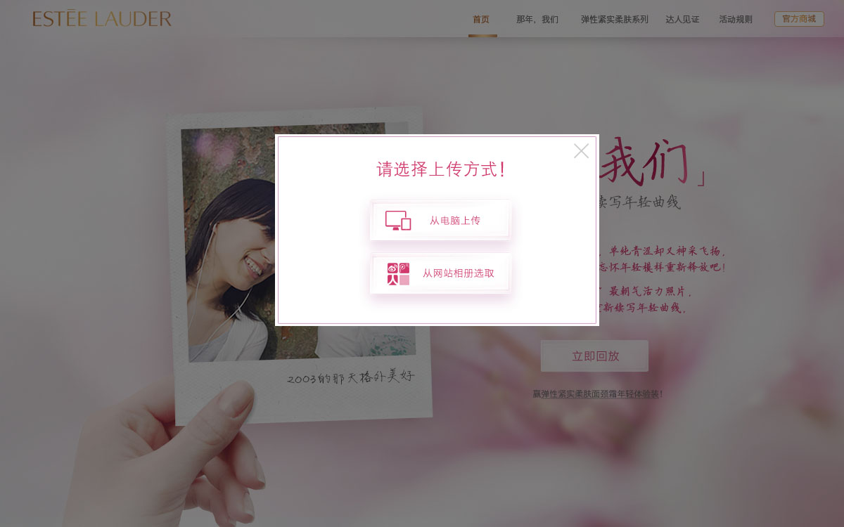
那年，我们
选择上传照片方式

Slide 4

那年，我们
从电脑相册中选取照片

Slide 5

那年，我们
从电脑相册中选取照片

Slide 6

那年，我们
从网站相册中选取照片

Slide 7
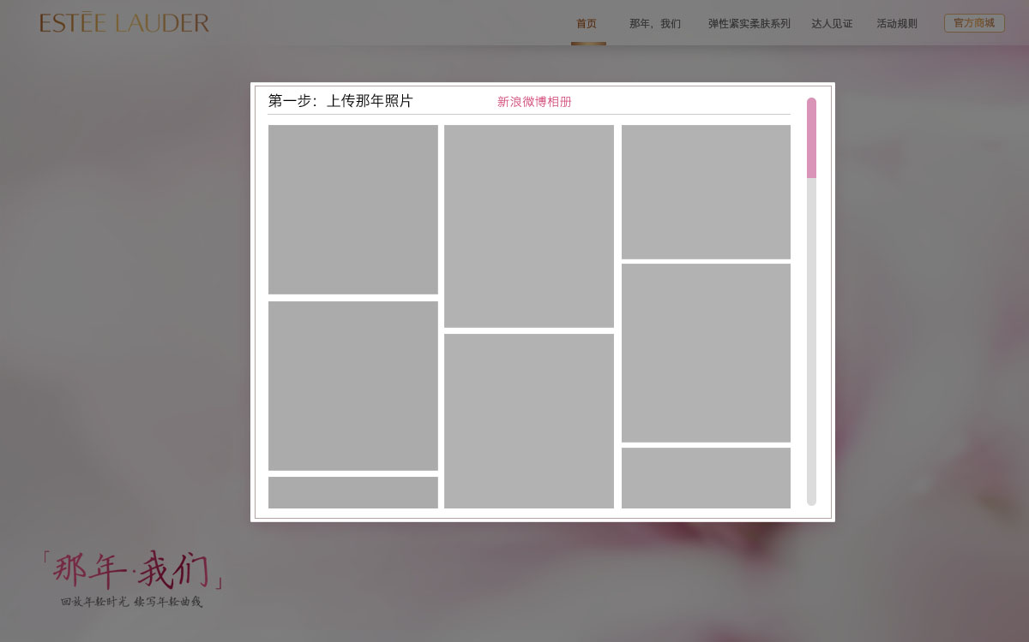
那年，我们
从网站相册中选取照片

Slide 8

那年，我们
那年照片分享页面

Slide 9

那年，我们
上传近照

Slide 10

那年，我们
上传近照

Slide 11

那年，我们
新老照片分享页opt 1

Slide 12

那年，我们
分享成功后填写信息

Slide 13

那年，我们
信息提交成功

Slide 14

那年，我们
4C轮廓点

Slide 15

那年，我们
4C轮廓点

Slide 16

那年，我们
4C轮廓点

Slide 17

那年，我们
4C轮廓点

Slide 18

那年，我们
产品

Slide 19

那年，我们
产品

Slide 20

那年，我们
产品

Slide 21

那年，我们
TVC

Slide 22

那年，我们
按摩手法

Slide 23

那年，我们
按摩手法

Slide 24

那年，我们
按摩手法

Slide 25

那年，我们
达人页

Slide 26
Thanks!

